Slide 1
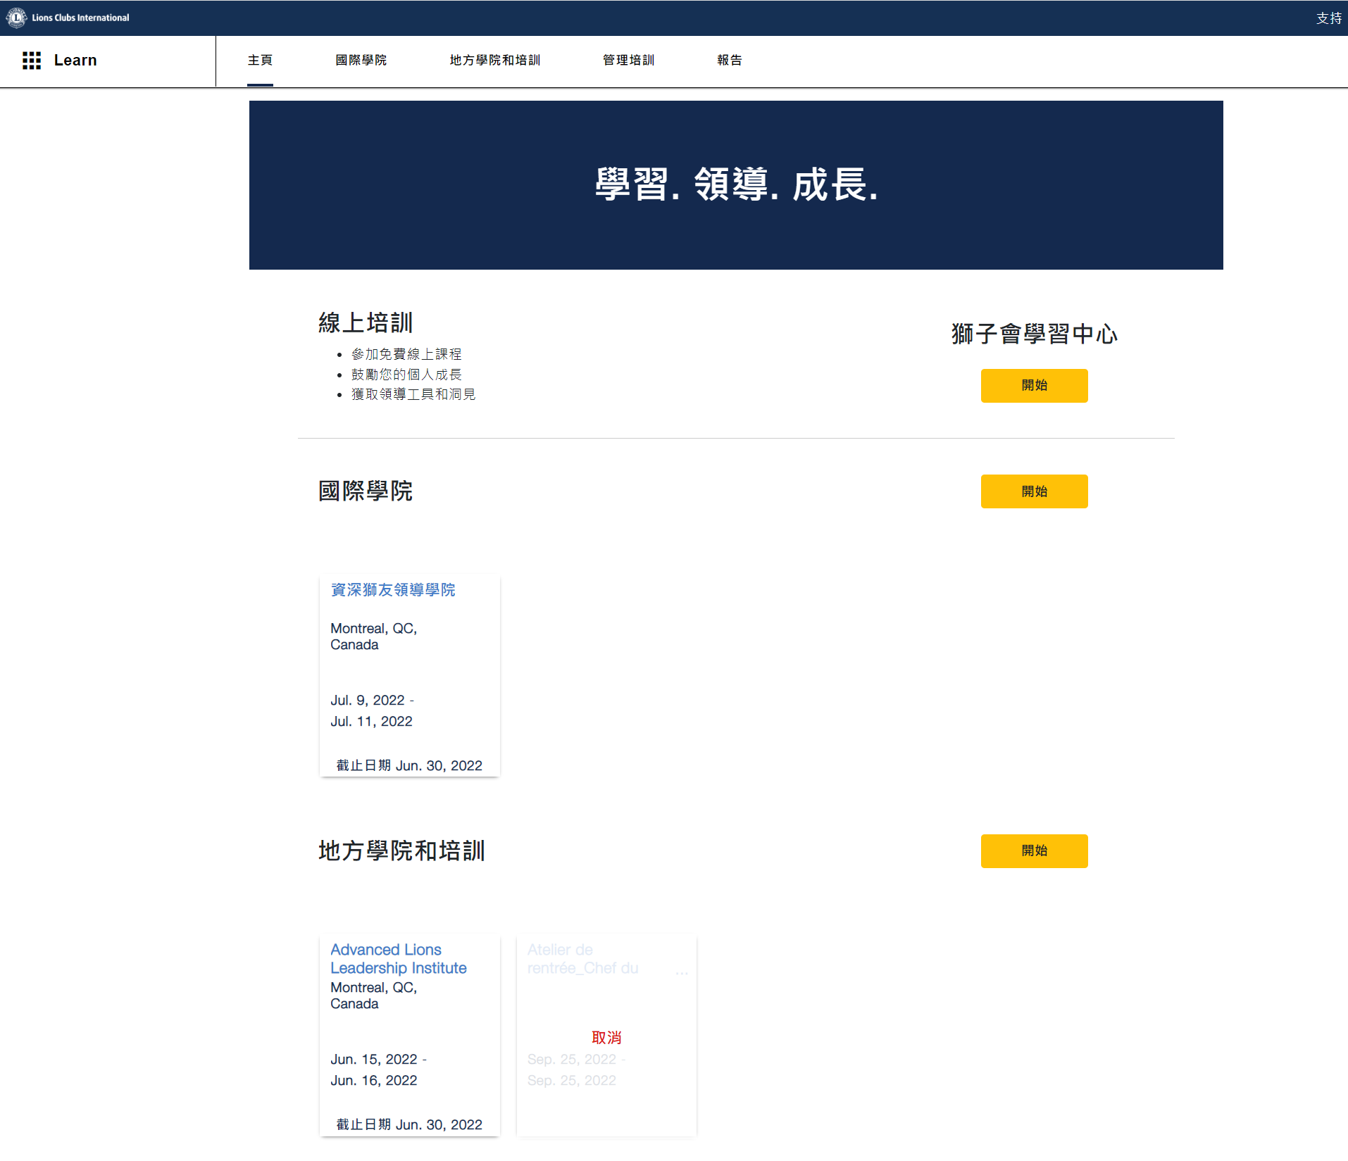
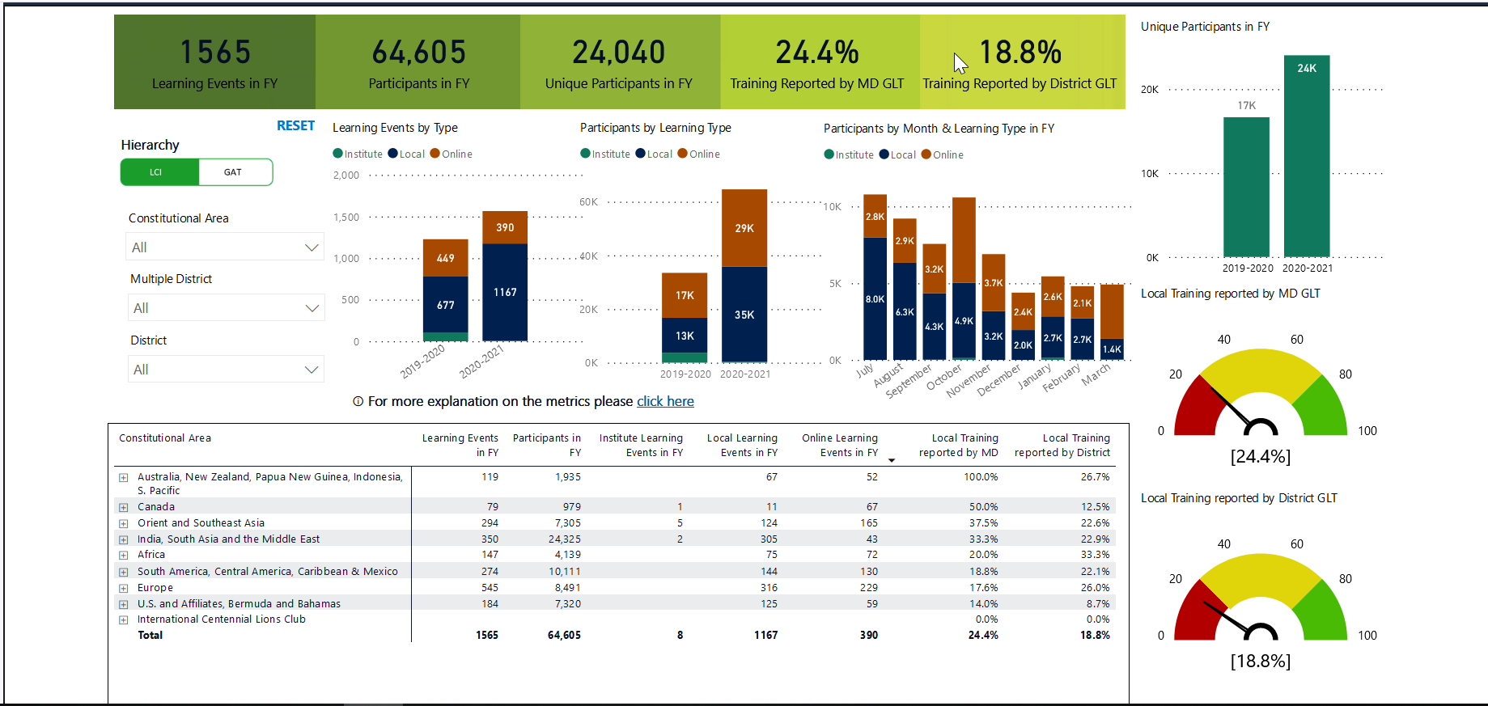
aa
Learn(學習)家族
Learn（學習）
Learn的洞察資料
Notes:
建立Learn旨在提供領導發展和地方培訓的中央地點。除了給GLT協調員自動化的報告流程，還給學員提供了完整的學習紀錄。
領導發展司將利用這些資訊來評估學習課綱，以及確定地方培訓的學習趨勢和空缺。
Learn包括兩個部分，Learn應用程式和Learn的洞察資料。 讓我們了解一下這兩個部分！
以下是您第一次進入Learn應用程式(左側)和Learn的洞察資料(右側)可能會看到的內容。
所有擁有獅子會帳戶的會員都能進入Learn和Learn的洞察資料。

Slide 2
aa
3
4
5
Learn
1
2
3
Notes:
當您在會員門戶選擇Learn之後，您將看到Learn的首頁。 註：展示的畫面將根據複合區或區GLT協調員獅友的頭銜而呈現。您的畫面可能會不同。
第一部分將供您前往獅子會學習中心，其中您將能在您方便時，取得並完成線上課程。「前往」的按鈕將開啟一個新視窗，顯示您的獅子會學習中心儀表板。 若您有被指派的課程，這些課程將顯示於此頁面上。 身為會員，您能取得獅子會學習中心內的所有課程。課程包括新分會發展、公共演講、時間管理，以及幹部培訓課程，如比如分會幹部培訓及議會議長培訓。 獅子會學習中心提供所有LCI的官方語言。
第二部分中，您將能看見所有在貴憲章區中提供的國際學院。有關學院的更多資訊，您可點選學院標題便可查看學院的細節以及如何前往最新的申請表。
在頁面底部的第三部分將顯示任何由貴複合區或區GLT協調員所組織的地方學院和培訓。「前往」的按鈕將帶您至地方學院和培訓的頁面，其中您將能看見所有目前提供的地方學院和培訓(不只是顯示於主頁面中的幾項培訓而已)。 此資訊也可於頂端工具列的「地方學院和培訓」中取得。
若您想要更多有關此頁面中任何地方學院和培訓的資訊，您可點選地方學院和培訓標題以開啟並了解更多，包括貴區複合區或區內有更多資訊的聯絡人之訊息。
若該區域為空白，則表示貴複合區和區GLT協調員尚未將地方培訓加入Learn中。
只有GLT複合區和區協調員能看得見第四部分。全球行動團隊GLT協調員的主要職責之一為發展和執行年度領導發展計劃及報告地方培訓。
新增、編輯和報告地方培訓可容易地在Learn內「管理培訓」的部分進行。GLT協調員有他們所需的所有工具來監控並報告地方培訓。
位於lionsclubs.org網站的全球領導團隊工具箱內包含了協助GLT協調員新增、編輯和報告地方培訓的資源。
最後第五部分 ─ 報告提供給所有會員。您可透過點選首頁頂端橫幅的「報告」來前往報告頁面。
目前，「我的學習紀錄」是唯一提供給所有獅友的報告。 頭一次，所有曾以學員或講師身分參加過領導發展培訓的獅友將能隨時查看其個人的學習歷史。您的學習紀錄將歷史資料，包括獅子會學習中心完成的課程、國際學院，以及由GLT協調員報告的地方學院和培訓。此外，講師認證，如FDI畢業生或獅子會認證講師狀態都包含在您的個人報告中。
特定的複合區和區獅友領導者角色，如議會議長和總監，包括GLT協調員，將有權限取得學習培訓資料和學習培訓歷史報告，其中包含獅子會學習中心完成的課程、國際學院，以及地方學院和培訓，還有其區域內獅友的講師認證，如FDI畢業生或獅子會認證講師狀態。不過，由於Learn於2020年1月推出，故沒有地方培訓的歷史資料。此資訊提供獅友繼續領導發展的工具，以及建立新領導機會的技能。

Slide 3
上一財務年度於本財務年度的學習資料比較。
    關鍵財務年度 Learn（學習）指標的概覽：
  學習活動總數
  參加者總數
  獨特參加者總數
  複合區和區 GLT 協調員的報告率
1
Insights - Learn(學習)
1
凸顯逐年獨特參加者數量
獨特參加者是透過計算完成培訓的獅子會員號碼的數量來計算的。
2
6
2
4
在 Learn（學習）中報告至少完成一個當地培訓的 GLT 協調員的百分比。
5
3
3
按國際獅子會（LCI）或 GAT 層級過濾全球資料，一直到分會層級
5
上一財務年度和本財務年度，從地方層級、線上或國際獅子會（LCI）主辦的學院之學習活動比較。
6
4

